Slide 1
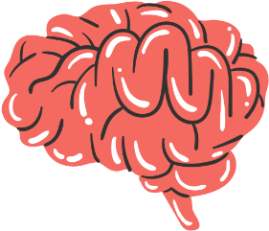
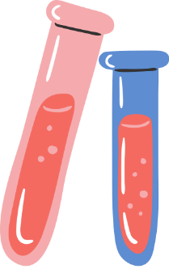
CHÀO MỪNG CÁC EM
ĐẾN VỚI BÀI HỌC HÔM NAY.

Slide 2
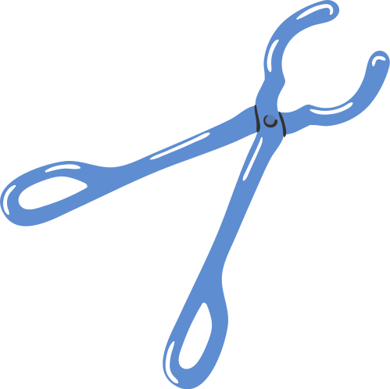
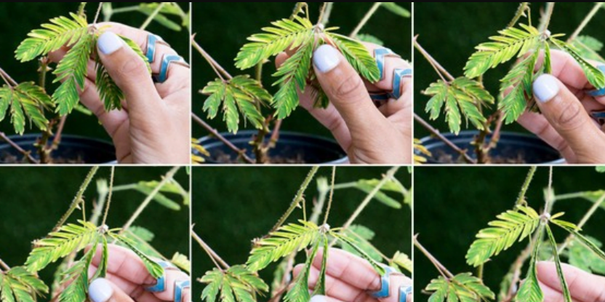
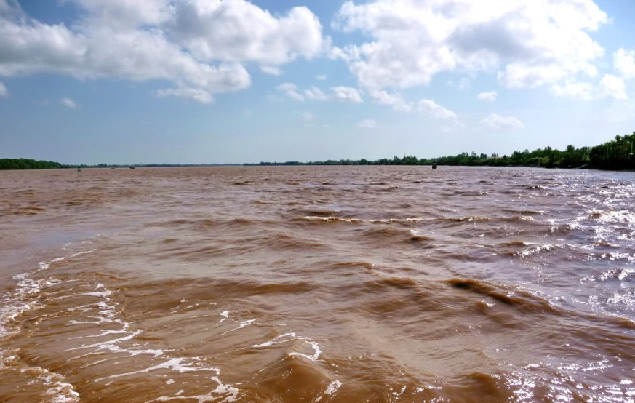
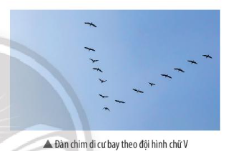
Các sự vật hiện tượng trong thế giới tự nhiên rất đa dạng và phong phú.

Slide 3
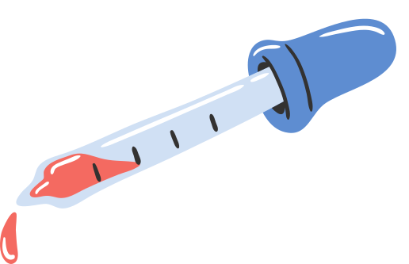
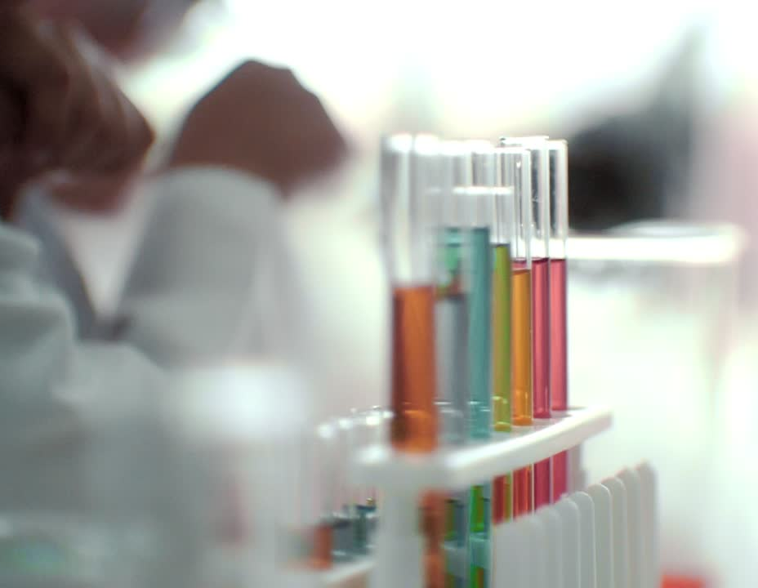
Để tìm hiểu thế giới tự nhiên, cần vận dụng phương pháp nào, thực hiện các kĩ năng gì và sử dụng các dụng cụ đo nào?

Slide 4
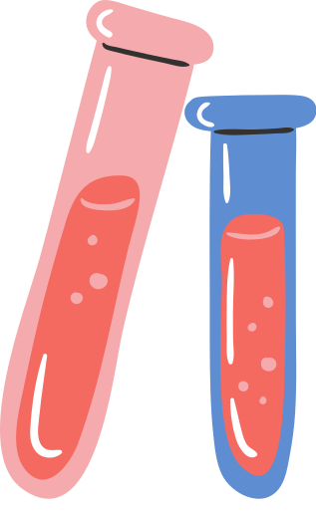
BÀI 1: PHƯƠNG PHÁP VÀ KĨ NĂNG HỌC TẬP MÔN KHOA HỌC TỰ NHIÊN

Slide 5
NỘI DUNG BÀI HỌC
1
Vận dụng phương pháp tìm hiểu tự nhiên trong học tập
2
Thực hiện một số kĩ năng học tập môn khoa học tự nhiên
3
Sử dụng một số dụng cụ đo

Slide 6
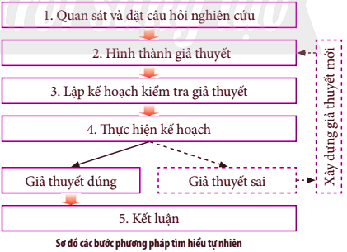
1. Phương pháp tìm hiểu tự nhiên.
Quan sát sơ đồ, đọc sách giáo khoa trang 6,7 và nêu các bước, nội dung các bước phương pháp tìm hiểu tự nhiên.

Slide 7
Các bước phương pháp tìm hiểu tự nhiên:
Bước 1: Quan sát và đặt câu hỏi nghiên cứu: quan sát để nhận ra tình huống có vấn đề và đặt được các câu hỏi tìm hiểu vấn đề đó.
Bước 2: Hình thành giả thuyết: Dựa trên những quan sát và phân tích, có thể dưa ra dự đoán về câu trả lời cho câu hỏi đặt ra ở bước 1. Câu trả lời giả định này được gọi là giả thuyết.

Slide 8
Bước 3: Lập kế hoạch kiểm tra giả thuyết: Lựa chọn được mẫu vật, dụng cụ thí nghiệm, phương pháp, kĩ thuật thích hợp (thực nghiệm, điều tra,…) và lập phương án kiểm tra giả thuyết.
Bước 4: Thực hiện kế hoạch: thực hiện các nội dung trong kế hoạch đã đề ra như làm thí nghiệm, thu thập và xử lí số liệu, phân tích kết quả,...
Bước 5: Kết luận: Khẳng định giả thuyết được chấp nhận hay bác bỏ. Nếu giả thuyết bị bác bỏ sẽ quay lại bước 2.

Slide 9
Quan sát sơ đồ, tình huống minh họa, thảo luận trả lời câu luyện tập 1, 2, 3, 4, 5 sách giáo khoa trang 7.

Slide 10
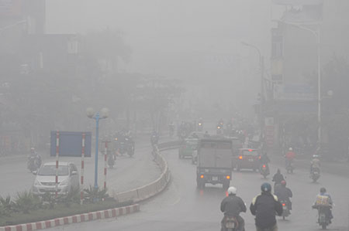
Câu 1: Em hãy mô tả một hiện tượng trong tự nhiên đã quan sát được. Từ đó đặt câu hỏi cần tìm hiểu về hiện tượng đó.
Một hiện tượng trong tự nhiên: Vào những ngày đông lạnh giá, Hà Nội và các tỉnh miền Bắc thường xuất hiện sương mù vào sang sớm hoặc chiều tối. Sáng sớm khi Mặt Trời chưa xuất hiện thì sương mù thường dày đặc, bao phủ các ngôi nhà, con đường, … nhưng khi xuất hiện Mặt Trời, sương mù bay hơi nhanh chóng.

Slide 11
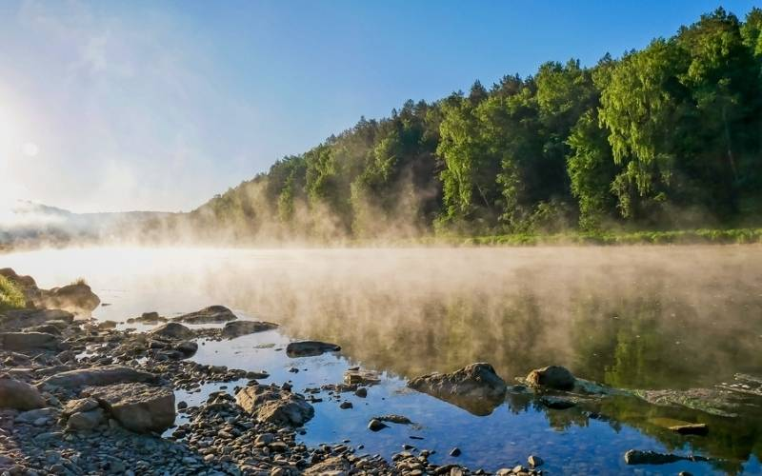
Câu 2: Để trả lời cho câu hỏi trên, giả thuyết của em là gì?
Nếu nhiệt độ thay đổi (tăng lên) thì hơi nước trong sương mù bay hơi nhanh chóng.

Slide 12
Câu 3: Kế hoạch kiểm tra giả thuyết của em cần thực hiện những công việc nào?
Lựa chọn mẫu vật, dụng cụ thí nghiệm, phương pháp, kĩ thuật thích hợp (thực nghiệm, điều tra,...) và lập phương án kiểm tra giả thuyết.
Mẫu vật: Nước đá
Dụng cụ thí nghiệm; chén sứ, đèn cồn, kẹp sắt, giá sắt.
Phương pháp: thực nghiệm.

Slide 13
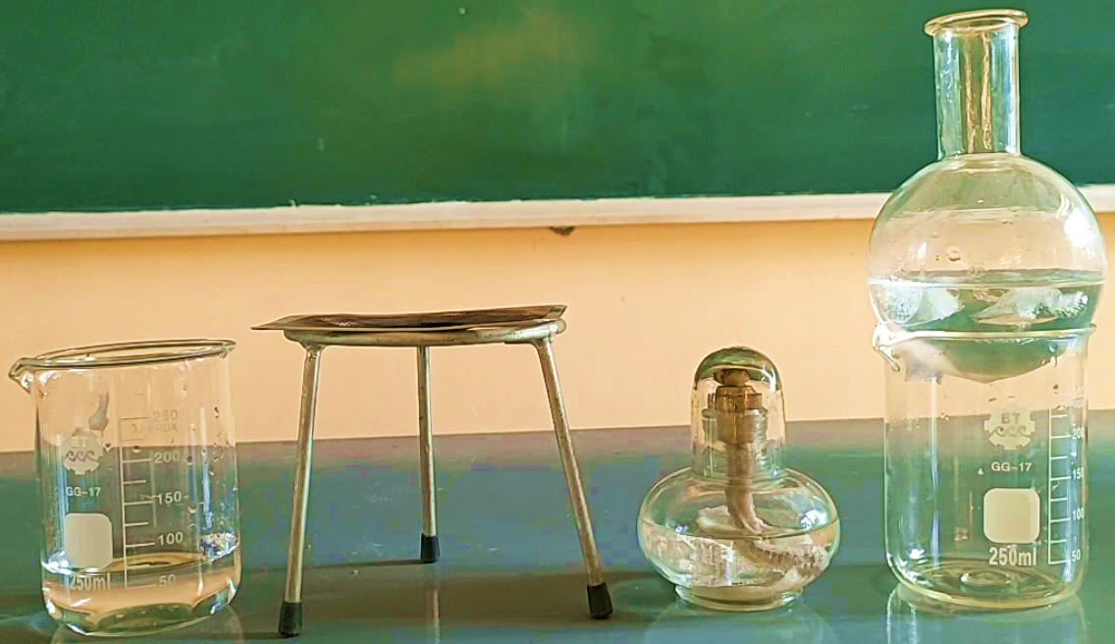
Muốn biết sự bay hơi của nước có bị ảnh hưởng bởi nhiệt hay không, ta tiến hành thí nghiệm đun nóng nước đá, ghi nhận nhiệt độ thay đổi khi đun đến khi có hiện tượng nước bay hơi hết.

Slide 14
Câu 4: Thực hiện kế hoạch của em và rút ra kết quả.
Thí nghiệm này cho ta kết quả: khi nhiệt độ càng cao thì khả năng bay hơi của nước càng lớn.
+ Tiến hành thí nghiệm với các loại nước lỏng, rượu,... cũng cho ta kết quả tương tự.

Slide 15
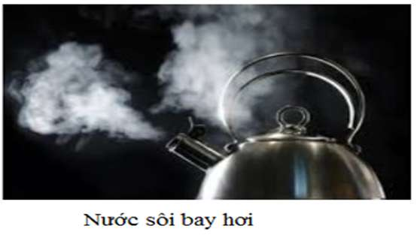
Câu 5: Rút ra kết luận cho nghiên cứu của em.
Sự bay hơi phụ thuộc vào nhiệt độ của môi trường. Như vậy giả thuyết trong ví dụ này được chấp nhận.

Slide 16
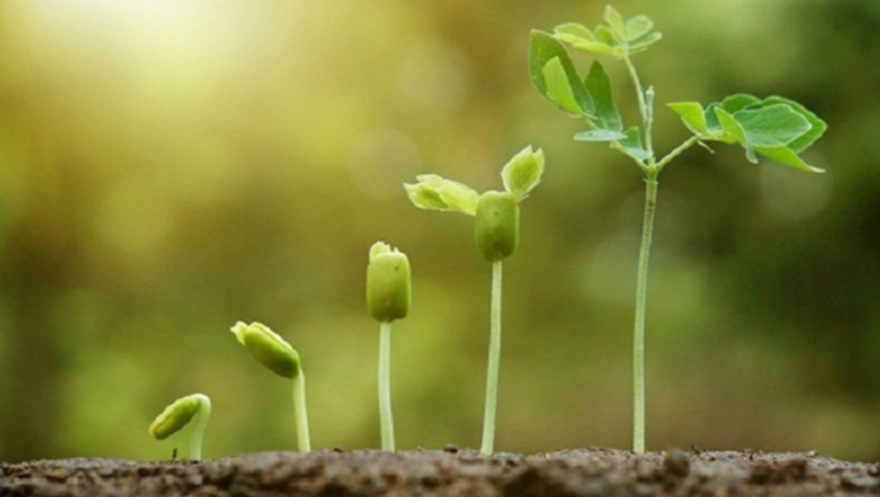
Tình huống minh họa :
Bước 1: Quan sát và đặt câu hỏi nghiên cứu:
Nguyên nhân nào đã thay đổi ở thực vật làm cho chúng ngày càng phát triển, tăng kích thước theo thời gian?

Slide 17
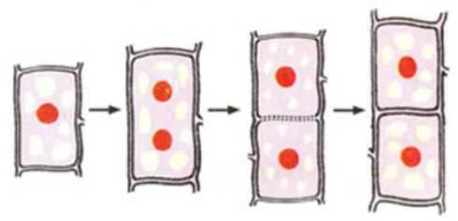
Bước 2: Hình thành giả thuyết
Thực vật được cấu tạo bởi các tế bào, nên nguyên nhân thực vật tăng trưởng kích thước là do số lượng tế bào tăng lên.
Ở cùng một mẫu thực vật, nếu thực vật càng lớn thì số lượng tế bào trên các bộ phận của chúng sẽ càng nhiều.

Slide 18
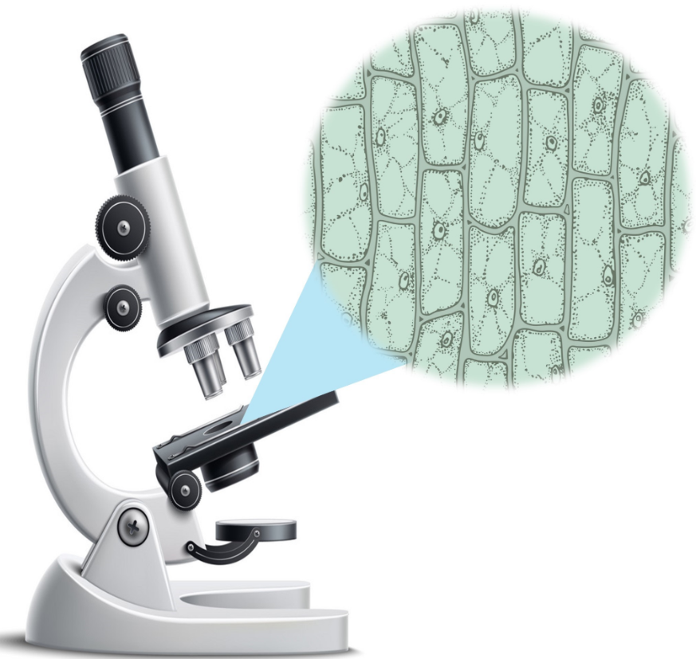
Bước 3: Lập kế hoạch kiểm tra giả thuyết
Ta lập kế hoạch đếm số tế bào giữa cây trưởng thành và câu chưa trưởng thành: Chọn cây cùng loại, lấy thân cây trưởng thành và thân cây chưa trưởng thành, cắt thân cây theo chiều ngang; sử dụng kính hiển vi để quan sát tế bào, ghi lại số tế bào quan sát được, so sánh số lượng tế bào giữa chúng.

Slide 19
Bước 4: Thực hiện kế hoạch
 |  | Cây chưa trưởng thành | Cây trưởng thành
Số tế bào | lần 1 | ... | ...
 | lần 2 | ... | ...
 | lần 3 | ... | ...
Xử lí, phân tích dữ liệu, tiến hành so sánh số tế bào của cây trưởng thành và cây chưa trưởng thành. Ta thấy số tế bào của cây trưởng thành lớn hơn rất nhiều so với cây chưa trưởng thành

Slide 20
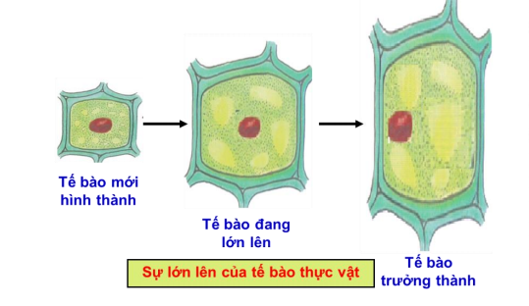
Bước 5: Kết luận:
Kết luận: Thực vật sinh trưởng do sự tăng kích thước và số lượng tế bào.

Slide 21
KẾT LUẬN
Phương pháp tìm hiểu tự nhiên là cách thức tìm hiểu các sự vật, hiện tượng trong tự nhiên và đời sống, được thực hiện qua các bước:
Quan sát và đặt câu hỏi nghiên cứu;
(2) Hình thành giả thuyết;
(3) Lập kế hoạch kiểm tra giả thuyết;
(4) Thực hiện kế hoạch;
(5) Kết luận.

Slide 22
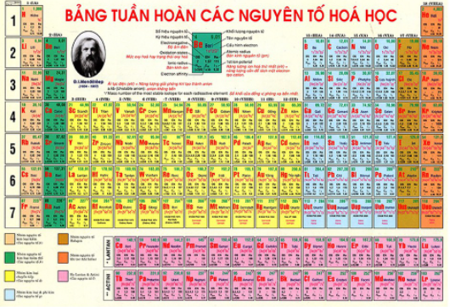
Mendeleev tiến hành nghiên cứu và phát minh điều gì về sự sắp xếp các nguyên tố hóa học.
Mendeleev tiến hành nghiên cứu để trả lời cho câu hỏi : Liệu rằng có thể sắp xếp các nguyên tố hóa học theo một trật tự nhất định?”. Sau đó ông phát minh ra bảng tuần hoàn nguyên tố hóa học mang tên mình.

Slide 23
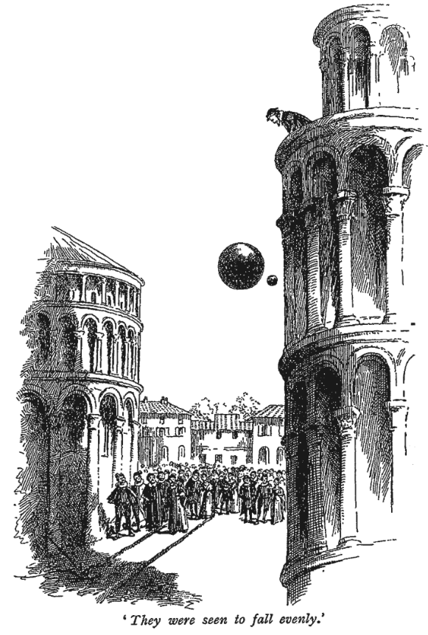
Galilei đã làm thí nghiệm gì, ở đâu để chứng minh mọi vật đều rơi với cùng một gia tốc rơi tự do.
Galilei làm thí nghiệm thả rơi tự do 2 vật có khối lượng khác nhau từ trên tháp nghiêng Pisa để chứng minh mọi vật đều rơi cùng một gia tốc rơi tự do.

Slide 24
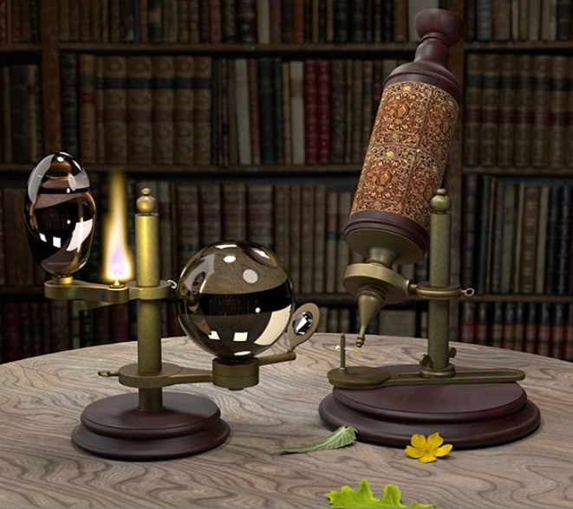
Hooke đã chế tạo ra kính hiển vi quang học. Chế tạo này có ý nghĩa gì ?
Kính hiển vi quang học được phát minh bởi Hooke.
Công dụng: giúp quan sát những vật có kích thước nhỏ bé mà mắt thường không thể nhìn thấy được.
Thành tựu: lần đầu tiên con người có thể quan sát được tế bào thực vật (mảnh bần).

Slide 25
2. Kĩ năng học tập môn khoa học tự nhiên.
2.1 Kĩ năng quan sát
Quan sát các sự vật, hiện tượng hay quá trình diễn ra trong tự nhiên để đặt ra các câu hỏi cần tìm hiểu khám phá. Câu trả lời đúng chính là nhưng kiến thức mới cho bản thân.

Slide 26
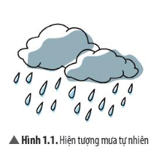
Câu 1: Hãy quan sát Hình 1.1 và mô tả hiện tượng xảy ra, từ đó đặt ra câu hỏi cần tìm hiểu, khám phá.
Bằng mắt ta có thấy có những giọt nước rơi từ trên trời xuống, ta gọi đó là hiện tượng mưa
Câu hỏi cần tìm hiểu, khám phá: Vì sao lại có hiện tượng mưa trong tự nhiên? Nước mưa từ đâu mà có? Vì sao khi mưa lớn thường kém theo sấm sét, vv..

Slide 27
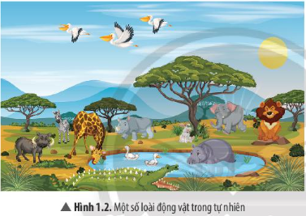
2.2 Kĩ năng phân loại.
Thu thấp dữ liệu có cùng đặc điểm chung giống nhau để sắp xếp thành các nhóm.
Câu 2: Quan sát Hình 1.2, phân loại động vật có đặc điểm giống nhau rồi xếp chúng vào từng nhóm.

Slide 28
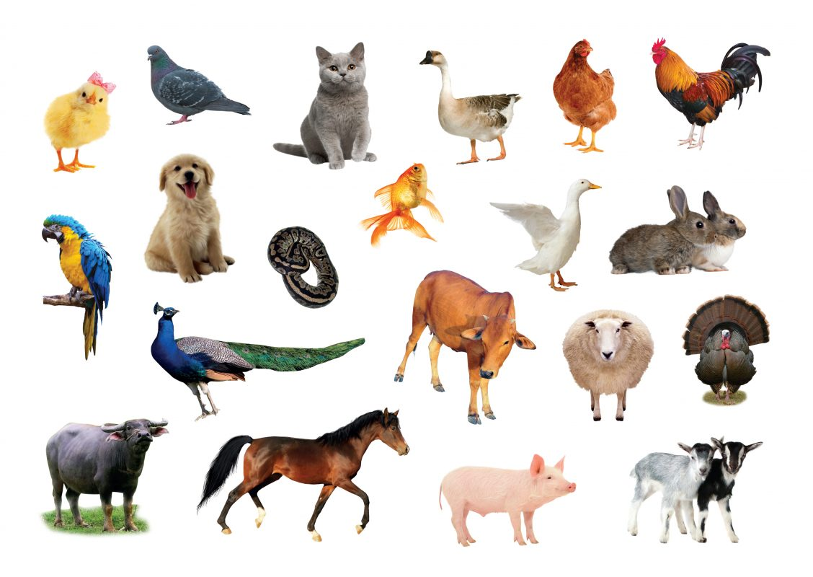
Câu trả lời:
Nhóm động vật sống trên cạn: tê giác, hươu cao cổ, sư tử, trâu rừng, ngựa, thỏ, ...
Nhóm động vật sống dưới nước: Hà mã, vịt,cá sấu,...
Nhóm động vật sống biết bay: chim bồ nông,..

Slide 29
Câu 3: Kĩ năng quan sát và kĩ năng phân loại thường được sử dụng ở bước nào trong phương pháp tìm hiểu tự nhiên?
Kĩ năng quan sát và kĩ năng phân loại thường được sử dụng ở Bước 1- Quan sát và đặt câu hỏi nghiên cứu.

Slide 30
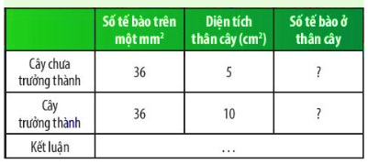
2.3 Kĩ năng liên kết
Vận dụng kiến thức để thu thập và xử lí dữ liệu nhằm tìm mối liên hệ giữa các sự vât, hiện tượng.
Câu 4: Bảng dưới đây cho biết số liệu thu được khi tiến hành thí nghiệm đếm tế bào trên một diện tích thân cây. Em có thể sử dụng kĩ năng liên kết nào để xứ lí số liệu và rút ra kết luận gì ?

Slide 31
Câu trả lời:
 | Số tế bào trên một ${mm}^{2}$ | Diện tích thân cây (${cm}^{2})$ | Số tế bào ở thân cây
Cây chưa trưởng thành | 36 | 5 | 18000
Cây trưởng thành | 36 | 10 | 36000
Kết luận | Số tế bào ở thân cây trưởng thành lớn hơn số tế bào ở thân cây chưa trưởng thành. Cây càng lớn lượng tế bào càng nhiều.

Slide 32
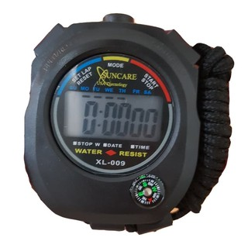
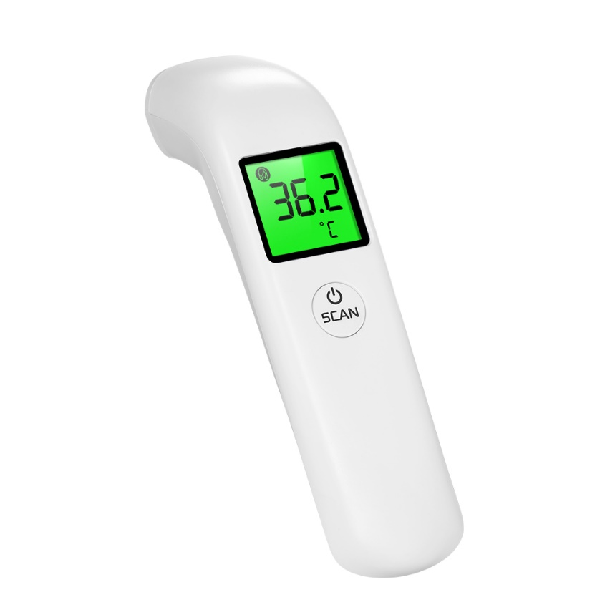
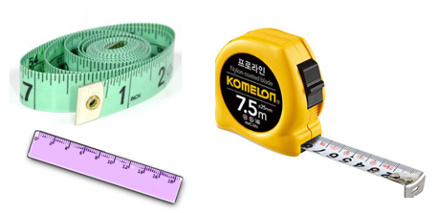
2.4 Kĩ năng đo
Đo thời gian, đo nhiệt độ, đo chiều dài,... Với các kĩ năng gồm: ước lượng giá trị cần đo, lựa chọn dụng cụ đo thích hợp, tiến hành đo và ghi lại kết quả.

Slide 33
Câu 5: Kĩ năng liên kết và kĩ năng đo thường được sử dụng ở bước nào trong phương pháp tìm hiểu tự nhiên?
Câu trả lời:
Kĩ năng liên kết và kĩ năng đo thường được sử dụng ở: Bước 3 – Lập kế hoạch và kiểm tran giả thuyết;
Bước 4 – Thực hiện kế hoạch trong phương pháp tìm hiểu tự nhiên.

Slide 34
2.5 Kĩ năng dự báo
Nhận định về những điều được đánh giá cảy ra trong tương lai dựa trên những căn cứ được biết trước đó, đặc biệt liên quan đến một tình huống cụ thể.
Câu 6: Kĩ năng dự báo thường được sử dụng ở bước nào trong phương pháp tìm hiểu tự nhiên?
Câu trả lời:
Kĩ năng dự báo thường được sử dụng ở bước 2 – Hình thành giả thuyết.

Slide 35
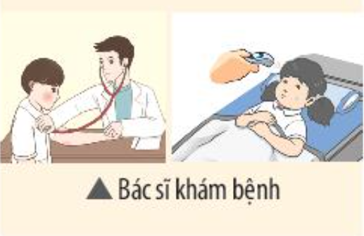
Bác sĩ chuẩn đoán bệnh thường phải thực hiện các kĩ năng gì? Các kĩ năng đó tương ứng với các kĩ năng nào trong tiến trình tìm hiểu tự nhiên?

Slide 36
Câu trả lời:
Bác sĩ chuẩn đoán bệnh thường phải thực hiện các kĩ năng: quan sát ( nhìn, nghe, gõ, sờ), đo (nhiệt độ, nhịp tim, huyết áp, ...), dự báo (chuẩn đoán bệnh dựa vào các dấu hiệu lâm sàng), phân loại (phân loại bệnh dựa vào việc chuẩn đoán bệnh). Các kĩ năng đó tương ứng với các bước: (1) Quan sát và đặt câu hỏi; (3) Lập kế hoạch và kiểm tra giả thuyết.

Slide 37
Em đã sử dụng kĩ năng nào trong học tập môn Khoa học tự nhiên để thực hiện các hoạt động sau:
Sử dụng cân đồng hồ để xác định khối lượng của hộp bút.
Nhìn thấy bầu trời âm u và trên sân trường có vài chú chuồn chuồn bay là là trên mặt đất, có thể trời sắp mưa.

Slide 38
Câu trả lời:
a, Khi sử dụng cân đồng hồ để xác định khối lượng hộp bút, HS sử dụng kĩ năng đo.
b, Nhìn thấy bầu trời âm u và trên sân trường có vài chú chuồn chuồn là là trên mặt đất, có thể trời sắp mưa. HS đã sử dụng kĩ năng dự đoán.

Slide 39
2.6 Kĩ năng viết báo cáo
Quá trình nghiên cứu, tìm hiểu tự nhiên được trình bày thành báo cáo khoa học.
Cấu trúc 1 bài báo cáo như hình:
BÁO CÁO
Nội dung nghiên cứu:……………………….
Họ và tên:…………………………………….
Học sinh lớp:………Trường:……………….
Câu hỏi nghiên cứu:…………………………………………..
Giả thuyết nghiên cứu (hoặc dự đoán): ……………………
Kế hoạch thực hiện:…………………………………………..
Kết quả triển khai kế hoạch:………………………………….
Kết luận:………………………………………………..………

Slide 40
2.7 Kĩ năng thuyết trình
Câu 7: Em đã đứng trước lớp hay nhóm bạn để trình bày một vấn đề nào chưa? Em thấy bài thuyết trình của em còn những điểm gì cần khắc phục.

Slide 41
Hãy viết một bài báo cáo về một nghiên cứu của mình khi quan sát sự vật, hiện tượng trong tự nhiên hoặc từ thực tiễn và thuyết trình bài báo cáo đã viết ở trước lớp hoặc trước nhóm bạn trong lớp.

Slide 42
KẾT LUẬN
Để học tốt môn khoa học tự nhiên, chúng ta cần thực hiện và rèn luyện một số kĩ năng: quan sát, phân loại, liên kết, đo, dự báo, viết báo cáo, thuyết trình.

Slide 43
3. Sử dụng một số dụng cụ đo.
3.1 Dao động kí
Để tìm hiều những tính chất của âm, người ta mắc hai đầu micro với chốt tín hiệu vào của dao động kí. Micro sẽ biến đổi tín hiệu âm truyền tới thành tín hiệu có cùng quy luật của tín hiệu âm. Trên màn hình của dao động kí sẽ xuất hiện đường cong sáng biểu diễn sự biến đổi của tín hiệu điện theo thời gian.

Slide 44
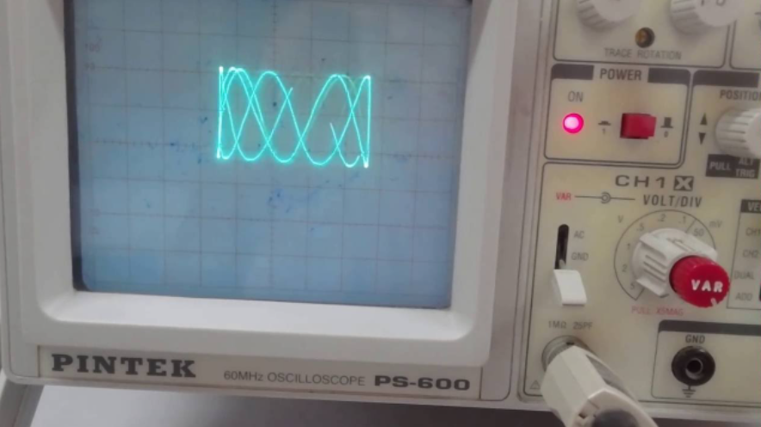
Một số nút cơ bản ở mặt trước của dao động kí:
POWER : bật tắt nguồn
CH1 input: Ngõ kết nối micro
INTEN: Điều chỉnh chế độ sáng của tín hiệu trên màn hình.
FOCUS: Điều chỉnh độ nét của tín hiệu trên màn hình.
MODE: chọn mode
VOLTS/DIV: Chọn tỉ lệ điện áp trên một ô theo trục dọc.
TIME/ DIV: chọn tỉ lệ thời gian trên một ô theo trục ngang.
TRIGGER: Điều chỉ độ trigger.

Slide 45
Cách sử dụng dao động kí :
Gắn tín hiệu vào kênh 1, chọn mode CH1;
Xoay hai nút INTEN, FOCUS về vị trí giữa;
Điều chỉnh nút VOLTS/DIV, TIME/DIV ở mức trung bình;
Trong 3 chế độ AC/ GND/DC, chọn chế độ AC
Đặt TRIGGER MODE ở chế độ AUTO;
Bật nút POWER, điều chỉnh nút VOLTS/DIV, TIME?DIV để chọn tỉ lệ điện áp và tỉ lệ thời gian phù hợp, kết hợp với xoay TRIGGER LEVEL cho tới khi tín hiệu hiển thị ổn định trên màn hình

Slide 47
Câu 8: Dao động kí cho phép đọc được những thông tin nào?
Dao động kí cho phép biết được quy luật biến đổi tín hiệu âm truyền tới theo thời gian (cường độ, tần số, chu kì, khoảng thời gian…của tín hiệu).

Slide 48
3.2 Đồng hồ đo thời gian hiện số dùng cổng quang điện.
Câu 9: Em hãy lựa chọn các dụng cụ đo phù hợp để đo thời gian cho mỗi hoạt động sau và giải thích sự lựa chọn đó.
Một người đi xe đạp từ điểm A đến điểm B.
Một viên bị sắt chuyển động trên máng nghiêng.

Slide 49
Câu trả lời:
a, Một người đi xe đạp từ điểm A đến điểm B.
=> Dùng đồng hồ bấm giây.
b, Một viên bi sắt chuyển động trên máng nghiêng.
=> Dụng cụ đo phù hợp là đồng hồ đo thời gian hiện số và cổng quang điện.

Slide 50
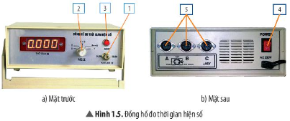
a. Đồng hồ đo thời gian hiện số
(1) Thang đo: Nút thang đo thời gian thể hiện giới hạn đo và độ chia nhỏ nhất.
(2) Mode: Thể hiện chế độ làm việc của đồng hồ, cụ thể nếu chọn chế độ làm việc A ↔ B thì ta sẽ đo được thời gian chuyển động của vật đi được quãng đường từ cổng quang thứ nhất đến cổng quang thứ hai. Cổng C là để kết nối với nam châm điện.
(3) Reset: Nút sử dụng để quay về trạng thái ban đầu.
(4) Công tắc điện: Nút đóng hoặc ngắt điện.
(5) Các nút cắm cổng quang điện.

Slide 51
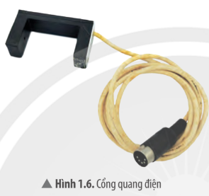
b, Cổng quang điện.
Cổng quang điện là một thiết bị cảm biến gồm 2 bộ phận phát và thu tia hồng ngoại. Khi tia hồng ngoại chiếu đến bộ phận thu bị chặn lại thì cổng quang điện sẽ phát ra một tín hiệu điều khiển thiết bị được nối với nó. Khi kết nối cổng quang điện với đồng hồ hiện số, tùy theo chế độ của đồng hồ mà tín hiệu này sẽ điều khiển đồng hồ bắt đầu đo hoặc dừng.

Slide 52
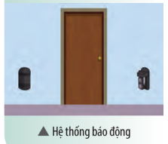
Hệ thống phát hiện người qua cửa ra vào hoạt động dựa trên nguyên tắc nào?

Slide 53
Câu trả lời:
Hệ thống báo động chống trộm hoạt động dựa trên nguyên tắc cảm biến, bộ phận cảm biến gồm hai bộ phận phát và thu ánh sang (hồng ngoại). Chùm tia chiếu đến một máy thu nằm trong tầm nhìn của máy phát, khi có người đi qua, chùm tia bị chặn lại từ máy phát đến máy thu thì cổng quang điện sẽ phát ra một tín hiệu điều khiển chuông báo kêu.

Slide 54
KẾT LUẬN
Dao động kí là thiết bị có thể hiển thị đồ thị của tín hiệu điện theo thời gian (giúp chúng ta biết được dạng đồ thị của tín hiệu theo thời gian).
Đồng hồ đo thời gian hiện số dùng cổng quang điện có thể tự động đo thời gian.

Slide 55
LUYỆN TẬP
Bài 1: Kĩ năng quan sát và kĩ năng dự đoán được thể hiện qua ý nào trong các trường hợp sau?
Gió mạnh dần, mây đen kéo đến, có thể trời sắp mưa.
Người câu cá thấy cần câu bị uốn cong và dây cước bị kéo căng, có lẽ một con cá to đã cắn câu.

Slide 56
Câu trả lời:
a) Kĩ năng quan sát: gió mạnh dần, mây đen kéo đến.
Kĩ năng dự đoán: có thể trời sắp có mưa
b) Kĩ năng quan sát: cần câu bị uốn cong, dây cước bị kéo căng.
Kĩ năng dự đoán: có lẽ mộ con cá to đã cắn câu.

Slide 57
Bài 2: Cho một cốc nước ấm để trong điều kiện nhiệt độ phòng.
Em hãy lựa chọn các dụng cụ, thiết bị phù hợp có trong phòng thí nghiệm để xác định nhiệt độ, khối lượng và thể tích của nước trong cốc.
Sau 10 phút, nhiệt độ của nước trong cốc thay đổi thế nào?
Em đã sử dụng các kĩ năng nào để giải quyết các vấn đề trên?

Slide 58
Câu trả lời:
a) Sử dụng nhiệt kế để đo nhiệt độ của nước trong cốc; dùng cân để xác định khối lượng và dùng ống đong ( bình chia độ) để xác định thể tích của nước.
b) Sau 10’, nhiệt độ của nước trong cốc sẽ giảm xuống.
c) Sau khi thực hiện các thao tác, có kết quả và trả lời các câu hỏi trên, em đã sử dụng các kĩ năng như: kĩ năng quan sát (đọc được giá trị về nhiệt độ, thể tích, khối lượng của nước), kĩ năng đo (biết dùng dụng cụ ống đong, nhiệt kế và cân) để xác định các giá trị cần tìm và kĩ năng dự đoán để dự đoán về sự thay đổi nhiệt độ của nước sau 10’

Slide 59
VẬN DỤNG
Bài 1: Quan sát các hình sau, em hãy cho biết đâu là hiện tượng xảy ra trên Trái Đất.
Hiện tượng nào gây ảnh hưởng đến con người? Tìm hiểu cách phòng chống và ứng phó của con người với các hiện tượng tự nhiên đó.

Slide 60
Câu trả lời:
Hiện tượng tự nhiên xảy ra trên Trái Đất là lốc xoáy và sấm sét.
Cả 3 hiện tượng đều ảnh hưởng đễn con người. Cách phòng chống và ứng phó con người với các hiện tượng tự nhiên đó: theo dõi và cập nhật thường xuyên về dự báo thời tiết, tìm nơi trú ẩn an toàn khi xảy ra các hiện tượng tự nhiên; lắp đặt các hệ thống báo động khi xảy ra sự cố,…

Slide 61
Bài 2: Kết nối thông tin ở cột (A) với cột (B) để được hoàn chỉnh. Việc kết nối thông tin thể hiện kĩ năng gì trong các kĩ năng học tập môn Khoa học tự nhiên?
Cột (A) | Cột (B)
1. Không khí là một hỗn hợp các chất khí, trong đó | A. sẽ cũng cấp đầy đủ các chất dinh dưỡng cho cơ thể nhằm phát triển khỏe mạnh.
2. Kết hợp các loại lương thực, thực phẩm phù hợp với lứa tuổi, giới tính | B. phản xạ ánh sang từ Mặt Trời.
3. Ánh sáng của Mặt Trăng có được là do | C. bao gồm 78% khí nitrogen, 21% khi oxygen và 1% các khí khác.

Slide 62
Câu trả lời:
Cột (A)
1. Không khí là một hỗn hợp các chất khí, trong đó
2. Kết hợp các loại lương thực, thực phẩm phù hợp với lứa tuổi, giới tính
3. Ánh sáng của Mặt Trăng có được là do
Cột (B)
A. sẽ cũng cấp đầy đủ các chất dinh dưỡng cho cơ thể nhằm phát triển khỏe mạnh.
B. phản xạ ánh sang từ Mặt Trời.
C. bao gồm 78% khí nitrogen, 21% khi oxygen và 1% các khí khác.
Việc kết nối thông tin thể hiện kĩ năng liên kết trong học tập môn khoa học tự nhiên.

Slide 63
HƯỚNG DẪN VỀ NHÀ
Ôn tập và ghi nhớ kiến thức vừa học
Hoàn thành bài tập trong SGK
Tìm hiểu nội dung Bài 2: Nguyên tử.

Slide 64
CẢM ƠN CÁC EM ĐÃ CHÚ Ý LẮNG NGHE!

